Slide 1


XBRL
(eXtensible Business Reporting Language)
El valor de la consultoría actuarial en el desarrollo de soluciones
Pierre MIEHE
ADDACTIS Worldwide
pierre.miehe@addactis.com
Jornada sobre Solvencia II y XBRL
Martes 28 de Octubre 2014
Madrid

Slide 2

La revolución en el manejo de datos en seguros
PARTE 1 : Proceso de Datos
PART 2 :
Modelización de Pasivo
PART 3 : Capital/ORSA/ALM
PART 4 : Pilar 3
DATA
Assets
cashflows
…………………….……..
…………………….……..
…………………….……..
DATA
Life model
Life
cashflows
Claims
Investment
Reinsurance
Policy admin
Etc…
EIOPA
Standard formula Spread sheets
Pillar 3
Reporting
system
Interface / Datawarehouse
DATA
Embedded option
calculator
ESG
ORSA
Spread sheets
DATA
NonLife
model
NonLife
cashflows
Data sources

Slide 3
Son las hojas de cálculo compatibles con Solvencia II?
Frecuentemente más de 1000 hojas de cálculo para cada ejercicio!
Nicholas Line, Jefe Actuarial at Markel:
  “One of the good points (of spreadsheets) is that they’re simple – they’re transparent and they’re easy to manipulate. But those are also weaknesses. They can be too easy to change. You might have an issue with the version you’re using and the version being used in a different office or different country. And you might end up with a copy of a copy of a copy, with mistakes or changes creeping in”
  “The person who built the spreadsheet might be the only one who knows how it works exactly. What happens if they leave? What if someone adds something to it?”
  “Rekeying (information) is another issue, especially when it comes to renewals – every time you type something in a mistake can be made”
Otros artículos en Addactis website : http://www.addactis.com/wpcontent/uploads/sites/2/2014/07/2014_Why-are-software-packages-more-and-more-important-for-actuaries_WHITE-PAPER-RISK1_RD.pdf
Riesgo de error para una Compañía Nacional: más de 99.5%?...

Slide 4
Por qué se necesitan soluciones externas?
Hoja de Cálculo en 3 puntos:
  Alto riesgo de error de cálculo
  Alto riesgo de retraso (➔ no conformidad)
  Coste elevado: para cada ejercicio nada está automatizado, necesidad de muchas personas para hacer un trabajo muy repetitivo y sin valor añadido

Slide 5



El caso “ideal” de Reporting
Sistema
Financiero
Sistema Workflow & ETL
Sistema
Actuarial
Solución database Pilar 3
Sistema
contable
Sistema de cálculos Pilares 1&2
Sistema
de admon
Bases de datos

Slide 6
Qué debe aportar una solución Pilar 3 al menos?
Reagrupar todos los datos en una base de datos multidimensional
Generar QRT and NSR informes usando XBRL
Firmar electrónicamente los informes
Editar los informes
Realizar test de consistencia intra/inter informes
Archivar los informes antes de ser enviados al Regulador
Definir distintos niveles de derechos de usuario
XBRL: necesidad de recordar todas las versionas antiguas de la taxonomía para ser capaces de reeditar los informes tras su envío

Slide 7


Principales pasos para generar informes
Administración
Ajustes iniciales
Producción
Manejo de datos
Creación de usuarios
Perfiles por usuario
Selección entidades
Creación entidades
Configuración de informes para cada entidad
Creación y parametrización proyectos
Selección entidades
Creación y visualización informes
Validación informes
Firma
Envío de informes
ETL
Pilar 1&2 cálculos
Importación datos

Slide 8





Ejemplo: Esquema completo en entorno Solvencia II
ADDACTIS Workflow®:
Extracción de datos y validación
Tratamiento de dato y trazabilidad
Test de la calidad del dato.
Archivo
Auditorias
ADDACTIS Pillar3®: Pillar 3 Base de datos
Centralización
Seguridad
Coordinación
Audit trail
Sistema
Financiero
Herramienta de manejo y administración de datos
Sistema
Actuarial
ODBC link
Sistema
contable
Calculos Pilares 1 y 2
ADDACTIS Modeling® :
Standard Formula Modelo
Checks de consistencia
Auditoria resultados
Mapping Integrado de modelos :
BS-C1 A/Q
BS-C1D
COVER-A1A/Q
OF-B1 A/Q
VA-C2C
G03
G14
Sistema
de admon
SCR-B3F
SCR-B3G
MCR-B4 A/B
TP-F1 A/Q
SCR-B2A
SCR-B3A
SCR-B3B
SCR-B3C
SCR-B3D
SCR-B3E
TP-F2
TP-E1 A/Q
TP-E2
ASSETS-D1
Bases de datos
* List of mapped reports in ADDACTIS Pillar3® (indicative)

Slide 9
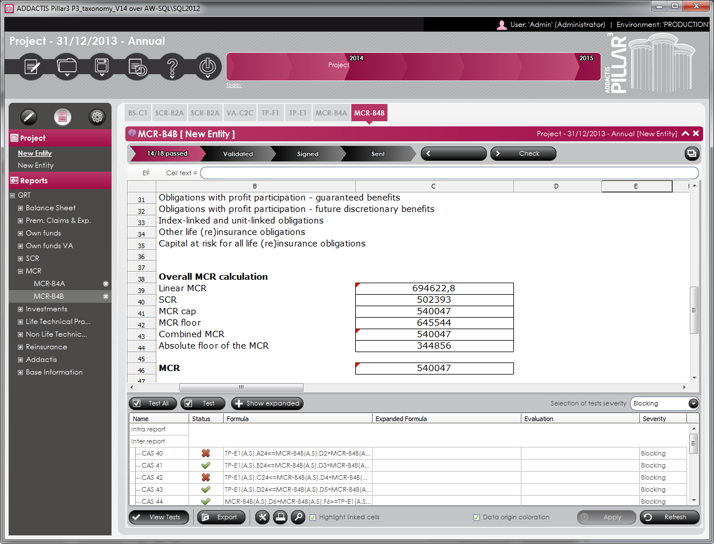
Los controles del informe
Tres tipos de controles estan definidos:
  Blocking test correspondientes a las especificaciones de EIOPA
  Warning tests desarrollados por ADDACTIS Worldwide
  Informational tests desarrollados por ADDACTIS Worldwide.
Podemos elegir el nivel de controles aquí:
Presionando aquí realizamos todos los controles del informe.
Un control válido
Intra & inter report tests
Un control inválido

Slide 10
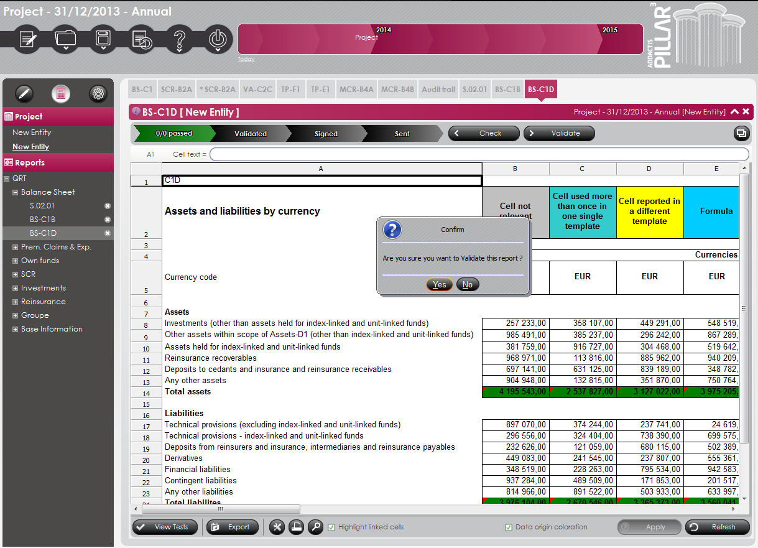
La validación
Una vez se hayan pasado los controles de manera satisfactoria los informes pueden ser validados como paso previo a su envío.

Slide 11
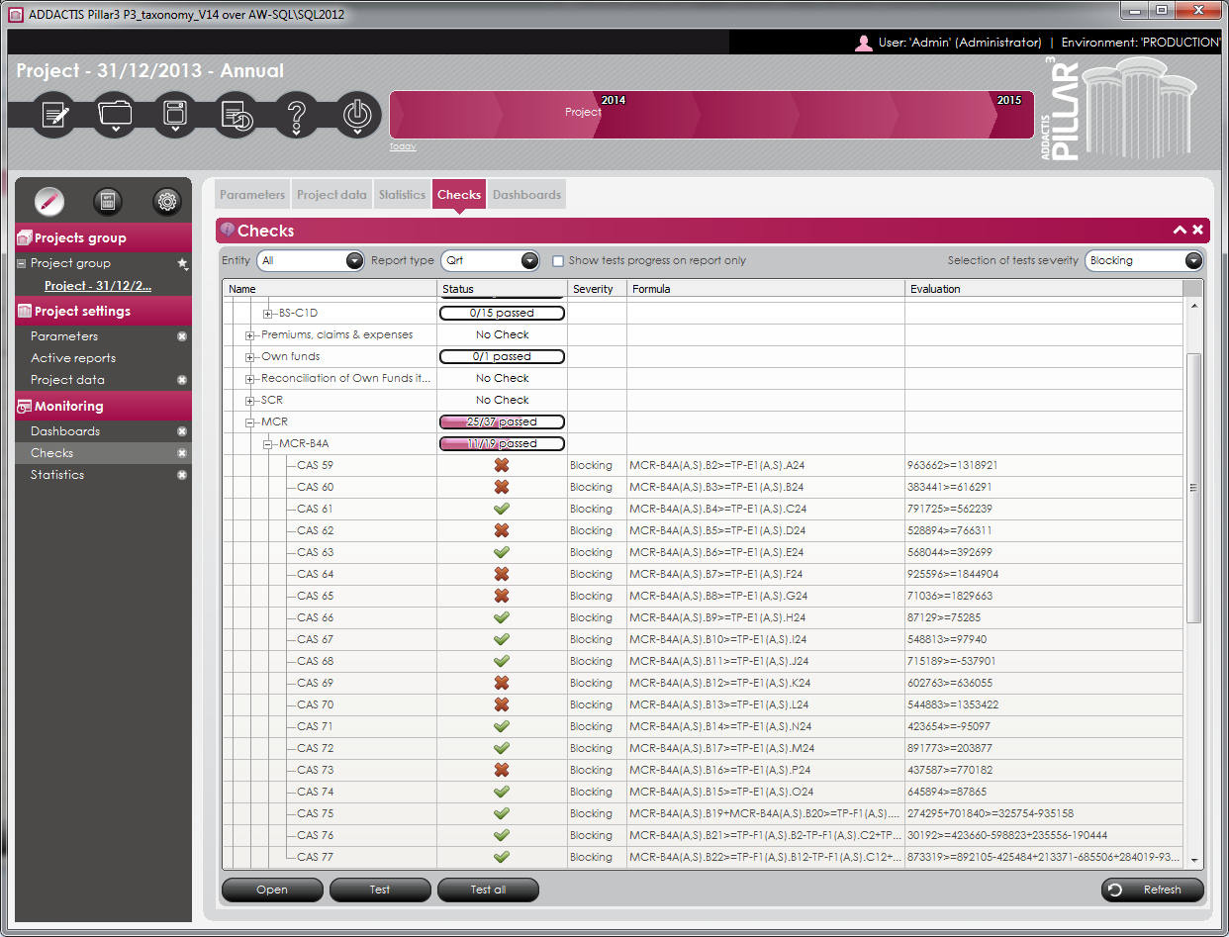
Los checks
La pestaña ‘Checks’ permite a los usuarios consultar el estado de los diferentes controles de validación de los informes.

Slide 12
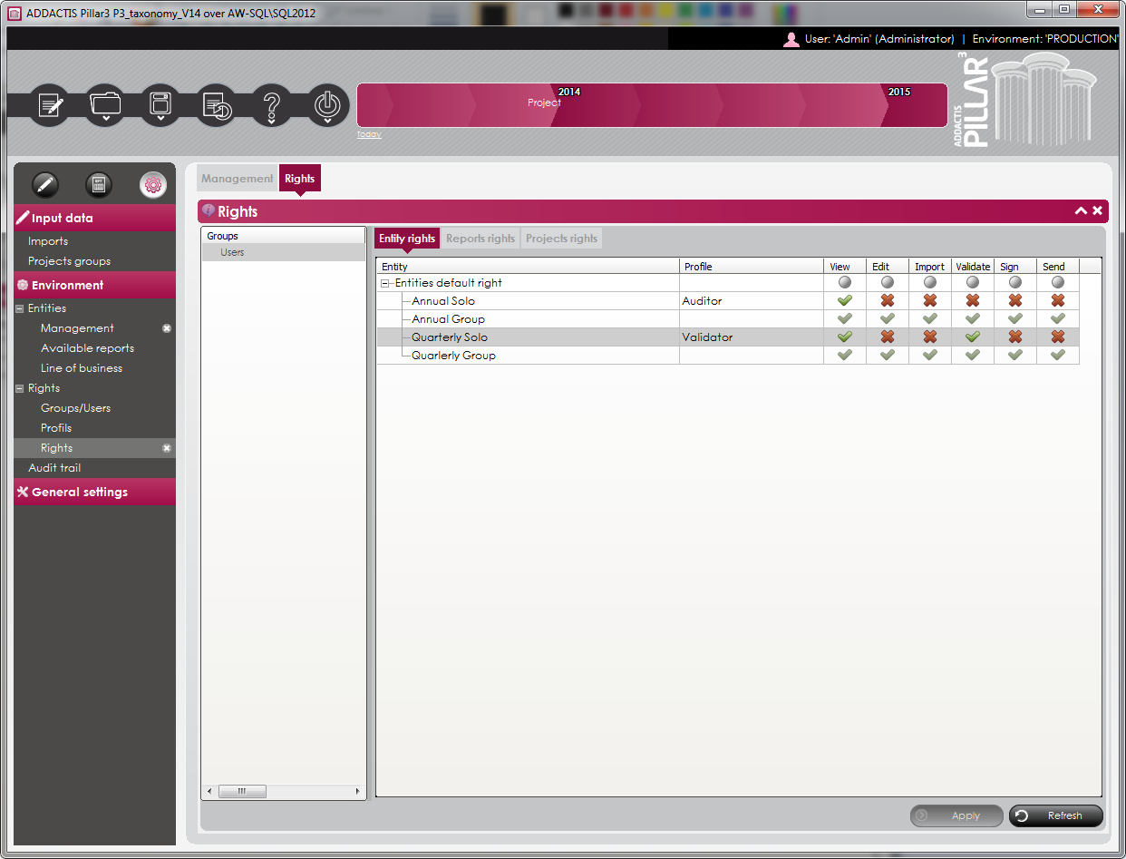
Multi-perfil para multi-usuarios
Posibilidad de aplicar a un determinado perfil unos derechos determinados para cada uno de los siguientes puntos:
    Entidades
    Informes
Proyectos

Slide 13
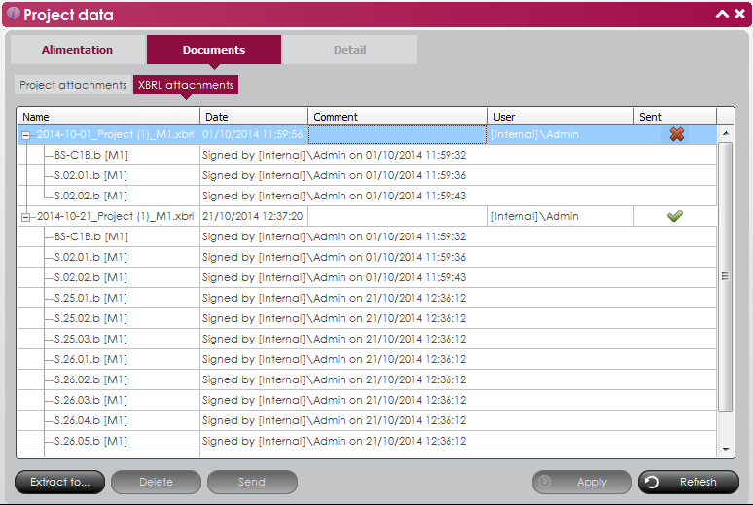
Generación de XBRL
Instancias XBRL
Con un clic el software produce el informe XBRL en función de la ultima taxonomía
  Formato elegido: base DPM
  Directa conexión con el portal del regulador
  Todas las versionas de la taxonomía son historiadas para ser capaz de reproducir el fichero en cualquier momento en el futuro (➔ auditoria)

Slide 14
El ejercicio XBRL 2014 en Francia
Objetivo: hacer un ejercicio “blanco” XBRL para el fin de Septiembre 2014
  Formato XBRL aceptado por el portal: 1.2 (no el ultimo que estaba el 1.5)
  Posibilidad de enviar XBRLs mas recientes por e-mail
  197 empresas sobre 400 han hecho el reporte en el formato XBRL
  Para 53 de las 197 empresas había una error en el XBRL

Slide 15
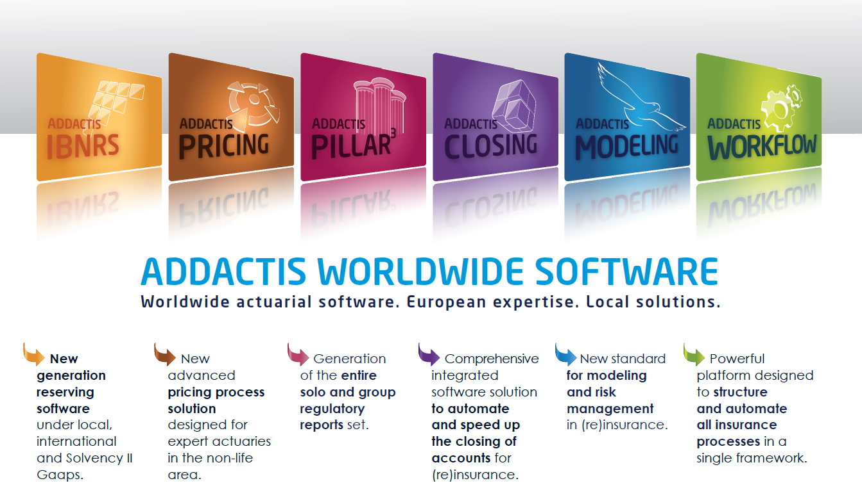
ADDACTIS Worldwide Software Range

Slide 16
GRACIAS
Pierre MIEHE
ADDACTIS Worldwide
pierre.miehe@addactis.com
Jornada sobre Solvencia II y XBRL
Martes 28 de Octubre 2014
Madrid

